Slide 1
Sínodo da Amazônia A Relevância da Zona Franca de Manaus
Brasília (DF), 2019.
Prof. Dr. Sylvio Puga. Reitor da Universidade Federal do Amazonas (UFAM)
Notes:
Sínodo da Amazônia

Slide 2
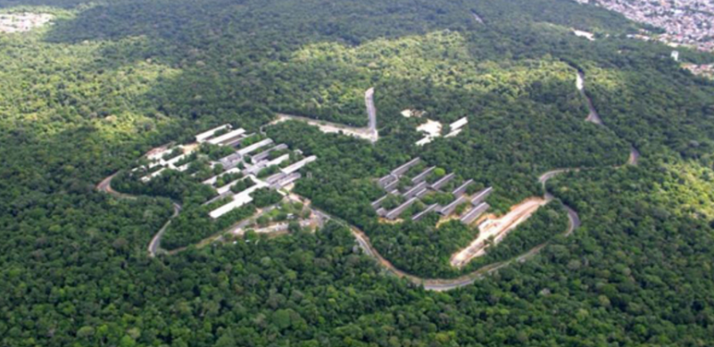
A missão da UFAM é ministrar o ensino superior, desenvolver o estudo a pesquisa e extensão em todos os ramos do saber assim como da divulgação científica, técnica e cultural.

Slide 3
Instrumentos Econômicos para a Proteção da Amazônia A experiência do Polo Industrial de Manaus
“Se a atividade econômica do PIM entrasse em colapso, um dos efeitos a predominar seria o da sobrevivência. As famílias e firmas, agora com renda mais baixas, iriam procurar ajustar sua capacidade de geração de renda afetada pela ausência do Polo. O comportamento racional seria o de buscar explorar os recursos naturais capazes de gerar renda, no curto prazo, e que tivessem custos marginais de extração mais baixos.
Alexandre Rivas, Ph.D. Carlos E. Freitas, D.Sc. Renata R. Mourão, M.Sc

Slide 4
Instrumentos Econômicos para a Proteção da Amazônia A experiência do Pólo Industrial de Manaus
Entre 2000 e 2006, o Pólo Industrial de Manaus contribuiu para a redução de 70% do desmatamento na região.
Esse dado é extremamente relevante, principalmente no momento atual em que se discute a Amazônia, como área estratégica, para o desenvolvimento global, a partir do uso da sua Biodiversidade. O PIM enquanto política de Desenvolvimento Regional, gerou emprego e renda, mantendo o equilíbrio ecológico.

Slide 5
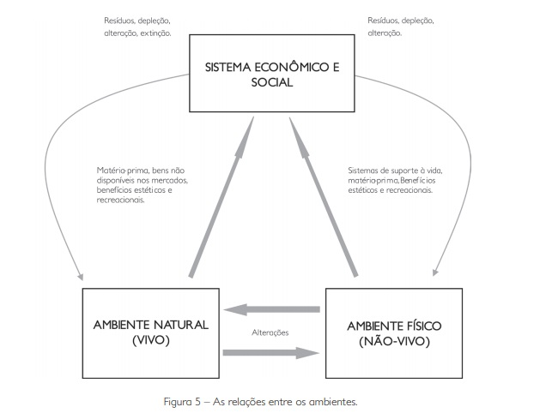
Para fins didáticos admitamos três ambientes: o econômico, o físico e o natural. O sistema físico e o natural fornecem ao sistema econômico matérias-primas que são utilizados nos diversos processos produtivos e serviços ecológicos. Vários benefícios recreacionais e estéticos também são providos por estes dois ambientes. Nesta relação, o sistema econômico retorna para o ambiente fisco e natural, resíduos, depleção e alterações no mesmo. Estas alterações, por sua vez, têm grande importância por que afetam as relações de equilíbrio e, em última análise, a estabilidade das relações entre os ambientes.

Slide 6
Instrumentos Econômicos para a Proteção da Amazônia A experiência do Pólo Industrial de Manaus
Emissões de carbono Segundo o estudo, o valor das emissões de carbono - causadoras do aquecimento global - que foram evitadas na região chega a 10 bilhões de dólares, pois o Pólo reúne mais de 500 empresas pouco demandantes de recursos naturais.
Para chegar aos cálculos reunidos na publicação, foram levados em conta os impactos ambientais na região Norte das atividades de pecuária e madeireiras, em relação aos dados demográficos e aos investimentos públicos realizados pelos municípios.

Slide 7
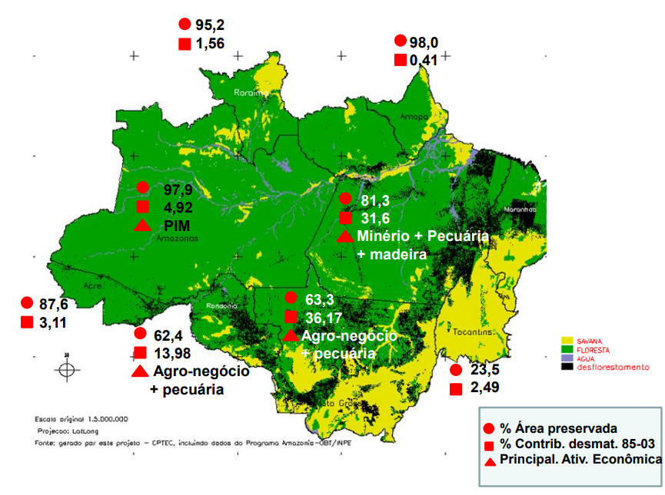

Slide 8
Instrumentos Econômicos para a Proteção da Amazônia A experiência do Pólo Industrial de Manaus
Certificado de excelência
Além dos efeitos positivos do Pólo Industrial de Manaus sobre a redução do desmatamento, o estudo sugere a criação de um selo. A idéia é certificar as empresas que se preocupam com a preservação da Amazônia.
Para conquistar o certificado de excelência as empresas teriam de preencher requisitos dentro de política públicas nas áreas ambiental, desenvolvimento regional, social e de educação.

Slide 9
Instrumentos Econômicos para a Proteção da Amazônia A experiência do Pólo Industrial de Manaus
EcoPIM
Entre as conclusões da pesquisa, é ressaltado que o PIM possui todos os requisitos para tornar-se um parque industrial ecológico, o EcoPIM.
“Dada sua virtuosidade, é necessário que seja desenvolvido um sistema de certificação verde para os produtos produzidos no PIM que agregue valor a esses produtos e reforce e amplie essa virtuosidade”, diz o estudo.

